Slide 1

Strøm, spænding og Modstand.

Slide 2
El undervisning.
Spænding:
Spændingen måles i volt.
Formeltegn : U
Resultat : V

Slide 3
El undervisning.
Strøm:
strømmen måles i ampere.
Formeltegn : I
Resultat : A

Slide 4
El undervisning.
Modstand:
Modstand måles i ohm.
Formeltegn : R
Resultat : Ώ

Slide 5
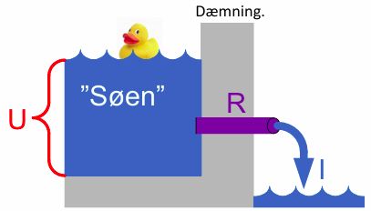
El undervisning.
Forståelse af el:
Man kan se de tre begreber U, I og R som.
U [V] = Spændingen er vandet i søen.
R [Ω] = Modstanden er rørets størrelse.
I [A] = Strømmen er vandet der løber ud af røret

Slide 6
El undervisning.
Ohms Lov :
Nu skal vi kombiner de tre benævnelser ( U / I / R )
Vi kan ud fra formeltrekanten udføre beregningerne.
Man finder resultatet ved at holde hånden over det tegn man ønsker at finde.
Opgave 1. Skriv formlen for :
U =
I =
R =

Slide 7
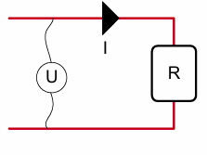
El undervisning.
Opgave 2. Udregning med ohms Lov :
Du skal udregne/udfylde skemaet her under
 | Spænding U | Strøm I | Modstand R
1 | 100 V |  | 50 Ω
2 |  | 2A | 100 Ω
3 | 50 V | 0,03A
4 | 25 V |  | 833 Ω
5 |  | 10A | 300 Ω

Slide 8
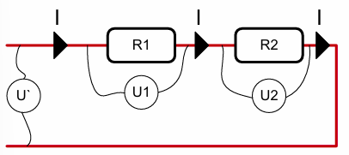
El undervisning.
Serieforbindelser :
Når modstande forbindes som vist, kaldes det en serieforbindelse.
Fælles for en serieforbindelse :
Strømmen ( I ) er den samme i alle ens modstande.
Forskellen mellem modstandene :
Spændingen ( U ) over hver modstand kan være forskellige,
det kaldes også for spændingsfald over modstanden.
Modstandene ( R ) kan være forskellige

Slide 9
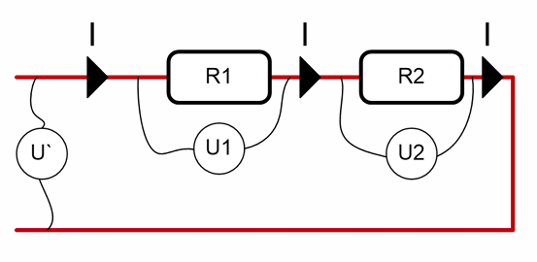
El undervisning.
Serieforbindelser :
Regneregler :
U` = U1 + U2 U= I*R R` = R1 + R2 I = U / R

Slide 10
El undervisning.
Opgave 3. Serieforbindelser :
Du skal udregne/udfylde skemaet her under
 | U^{totat} | U1 | U2 | R^{total} | R1 | R2 | I
1 |  |  |  |  | 10 Ω | 20 Ω | 1A
2 | 400V |  |  |  | 1500 Ω | 2500 Ω | 0,1A
3 | 230V | 100V |  |  |  |  | 5A
4 |  | 60V | 140V |  |  |  | 2A
5 |  |  | 200V |  | 100 Ω | 50 Ω

Slide 11
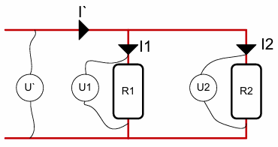
El undervisning.
Parallelforbindelse :
Når modstande forbindes som vist, kaldes det en parallelforbindelse.
Fælles for en parallelforbindelse :
Spændingen ( U ) er den samme i hele opstillingen.
Forskellen mellem modstandene :
Strømmende ( I ) kan være forskellige fra modstand til modstand.
Modstandene ( R ) kan være forskellige

Slide 12
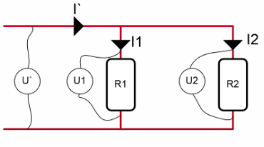
El undervisning.
Parallelforbindelse :
Regneregler :
U` = U1 = U2 I` = I1 + I2 R = U / I I = U / R

Slide 13
El undervisning.
Opgave 4. Parallelforbindelse :
Du skal udregne/udfylde skemaet her under
 | U^{total} | U1 | U2 | R1 | R2 | I ^{total} | I1 | I2
1 |  |  |  | 100 Ω | 400 Ω |  | 0,5 A
2 | 230 V |  |  |  |  |  | 1 A | 2,5 A
3 |  | 100 V |  |  | 100 Ω | 5 A

Slide 14
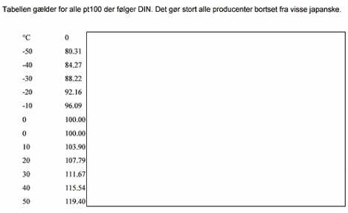
El undervisning.
Opgave 5. Specielle modstande ( PT 100 ) :
Mange temperaturføler er opbygget af en PT 100 føler, udfyld tabellen ud fra skemaet.
Temperatur: | Måling Ω
-50 C
-25 C
-5 C
0 C
+18 C
+45 C

